Slide 1
100 Jahre Elektronische Musik
5 Beispiele zur Philosophie der EM
Anhand von Beispielen möchte ich eine für die
Elektronische Musik(geschichte) typische Argumentationsweise aufzeigen.

Slide 2
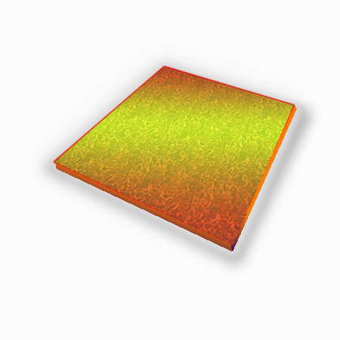
Los zum ersten Beispiel…
Sie werden ein Video sehen, das ein „virtuelles“ Touch-Pad zeigt. Dies Touch-Pad ist mit der Programmierumgebung MAX8 erstellt. Es wird auf meinem Tablet mit Finger oder auf dem PC mit der Maus „bedient“.
Beobachten Sie, was mit dem Touch-Pad passiert. Versuchen Sie, die einzelnen Vorgänge zu beschreiben und herauszufinden, welche Funktion sie haben…

Slide 3
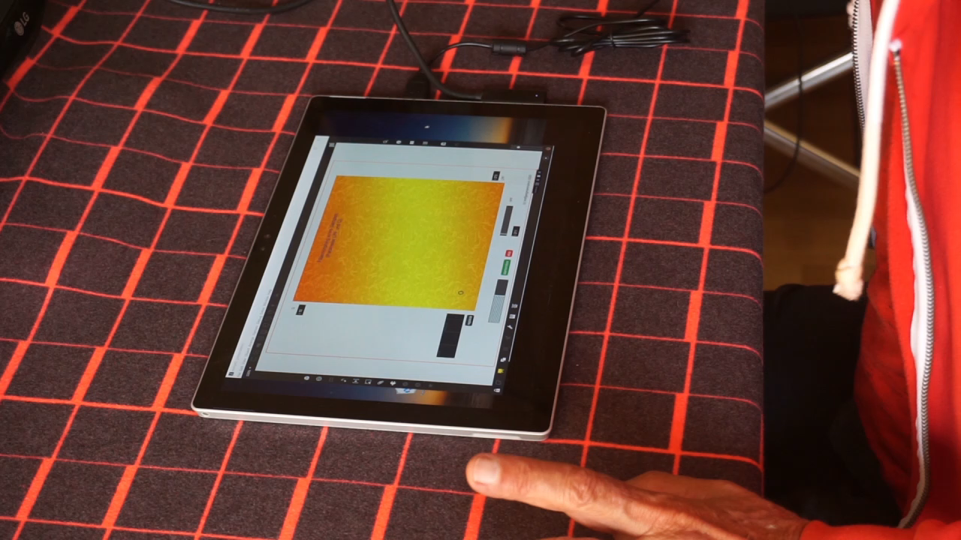
Klicken Sie auf den Video-Play-Button und sehen Sie sich das Video an. Was passiert hier?

Slide 4
Beispiel 1: Ein Touch-Pad, das es erlaubt die Klangfarbe eines Samples zu ändern.
Das Sample wird zunächst als WAV-Datei geladen. Die Bewegung des Touchpunktes in X-Richtung verändert die Frequenz eines Tiefpassfilters, die Bewegung in Y-Richtung den „Q-Faktor“ (die Übersteuerung oder Resonanz des Filters).
Solch ein Pad ist als Teil einer größeren Anlage in der „EDM“ (= elektronischen Tanzmusik) sehr beliebt. Die Musik, die dabei produziert wird kann man als „elektronisch modifizierten Naturklang“ bezeichnen. Hart gesottene Elektroniker würden so etwas niemals „Elektronische Musik“ nennen sondern vom Einsatz elektroakustischer Geräte zur Veränderung akustischer Klänge sprechen.
Die zwei-dimensionale Interaktivität mittels Touch-Pad ist zwar ein technisches Novum der letzten 25 Jahre Zeit, der Vorgang als solcher ist aber gut 100 Jahre alt, denn Tiefpassfilter mit Übersteuerungsmöglichkeiten gab es schon vor 100 Jahren. Und diese wurden auch – von Leuten wie John Cage – musikalisch eingesetzt.

Slide 5
Los zum ersten Beispiel…
Beobachten Sie, was im nächsten Video mit dem Touch-Pad passiert. Versuchen Sie, die einzelnen Vorgänge zu beschreiben und herauszufinden, welche Funktion sie haben…

Slide 6
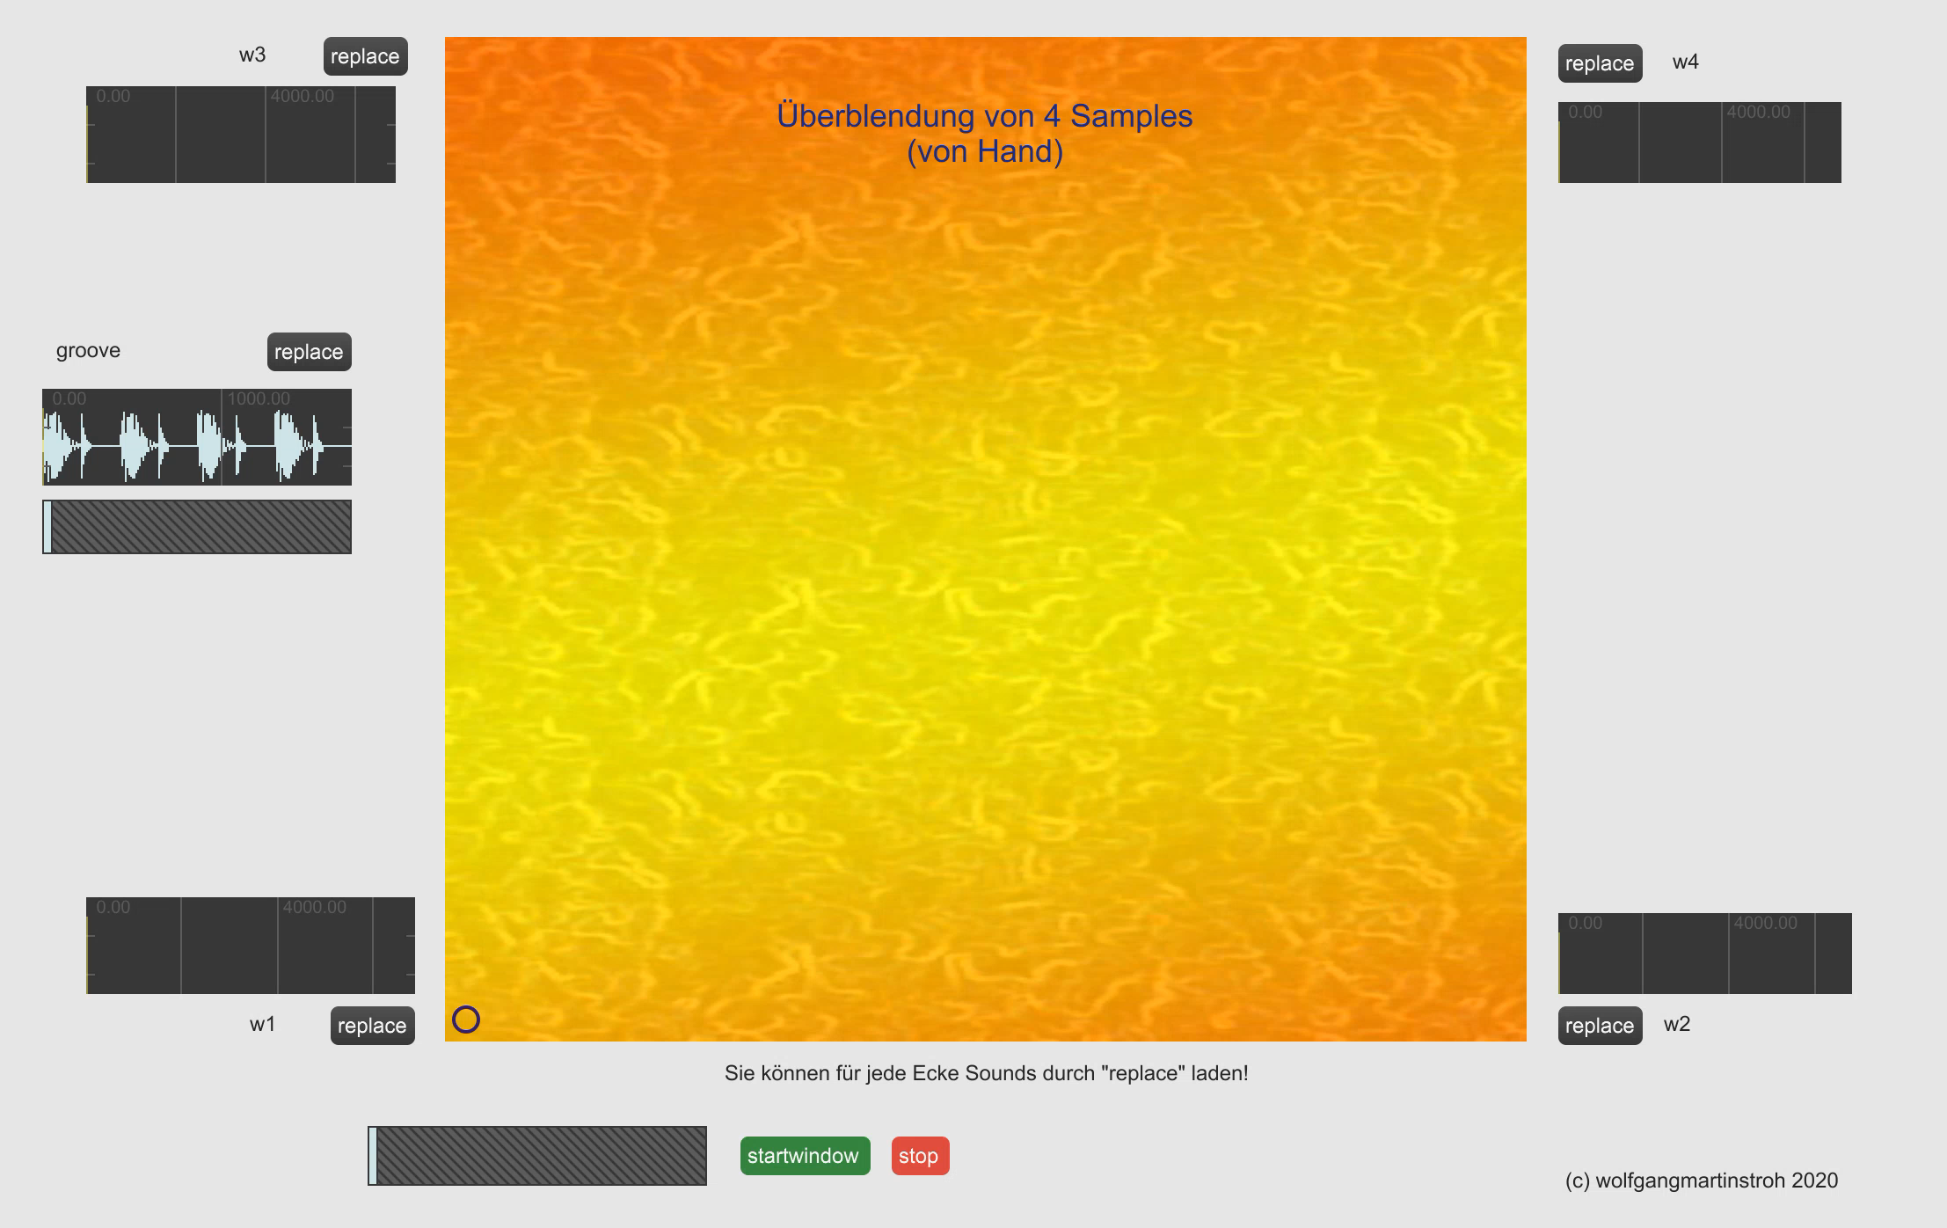

Slide 7
An allen vier Ecken unseres virtuellen Touch-Pads kann man ein Sample mit akustischem Material positionieren. (In unserem Fall waren dies zunächst ähnliche Patterns, später wurden zwei davon durch Shaker-Figuren ersetzt.) Wenn sich der Touch-Punkt einer Ecke nähert, wird das jeweilige Sample lauter. Das heißt: wir haben es hier mit dem Ineinander-Morphen von vier Samples zu tun. Um das Ganze noch musikalisch etwas attraktiver zu machen, konnte man einen „Groove“ zuschalten, der ebenfalls frei geladen werden kann.
Im Grunde wird hier akustisches Material wie in einem mehrkanaligen Mischpult miteinander verknüpft. „Elektronisch“ ist dabei allenfalls das leicht bedienbare Touch-Pad. Auch hier würde ein hart gesottener Elektroniker niemals von „Elektronischer Musik“ sprechen, es sein denn das „akustische Material“ würde „elektronisiert“… Also auf zum nächsten Beispiel!
Weiter zum nächsten Beispiel…

Slide 8
Weiter zum nächsten Beispiel…
Es folgen nun zwei Videos, die denselben Vorgang aus zwei Perspektiven darstellen: zunächst das Touch-Pad „live“ und anschließend derselbe Vorgang als „screen-shot“, damit Sie deutlicher beobachten können, was passiert.

Slide 9
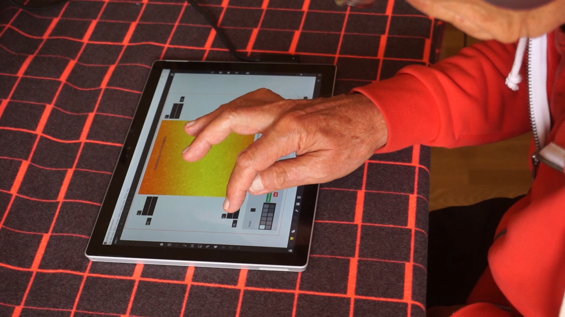

Slide 10
Und nun dasselbe als screen-shot.

Slide 11
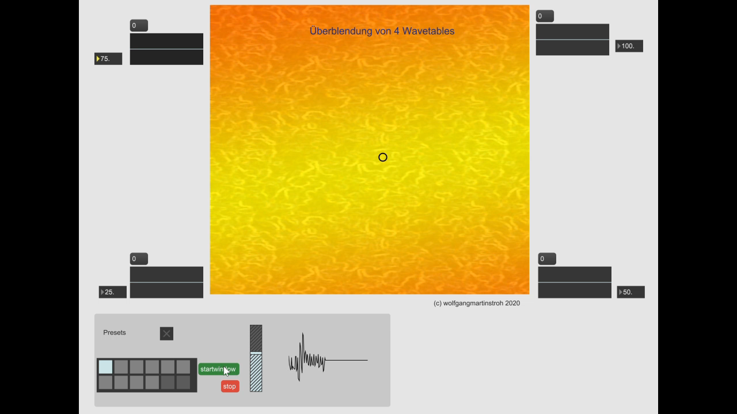

Slide 12
In den vier Ecken des Touch-Pad sitzen nun keine Samples mehr sondern befinden sich sog. Wavetables. Im vorliegenden Fall besteht eine Wavetable aus 32 harmonischen Obertönen, deren Intensität man von Hand (bzw. mit der Maus) einstellen kann. Der Computer errechnet daraus spontan eine Welle. Die Grundfrequenz einer Wavetable kann auch von Hand eingestellt werden. Man sieht sie anhand der Zahl im kleinen Kästchen neben dem Wavetable-Bild. Je nach Einstellung klingen die einzelnen Ecken sehr „elektronisch“, d.h. synthetisch.
Hier ist der Sprung vom akustischen Material, das der Hörer kennt und verorten kann, zu rein elektronischem Material eklatant. Zudem sind Manipulationen am Material möglich, die bei Samples zwar heute auch möglich wären, aber nicht in der einfachen Weise, wie es hier der Fall ist. Die Wavetables und damit die Klänge können entweder intuitiv-improvisiert während des Spiels oder aber errechnet im Sinne einer durchdachten kompositorischen Idee verändert und gemorpht werden. Der hart gesottene Elektroniker würde jetzt sagen: das gefällt mir, hier kann der Komponist das Material bis ins kleinste Atom hinein „komponieren“ und der Hörer wird nicht durch Assoziationen an Bekanntes abgelenkt.
Mehr noch! Bei den hier vorliegenden Gestaltungsmöglichkeiten können nun Kompositionsmethoden angewandt werden, die jedes Maß der handgemachten Musik übersteigen...

Slide 13
Das nächste Video ist dazwischen geschoben und dient dem Verständnis der 4. und 5. Touch-Pads.
Im diesem Video wird an einem Beispiel erläutert, was „algorithmisches Komponieren“ ist.
Ein Algorithmus ist eine Rechenvorschrift, die nacheinander Zahlen erzeugt, die als Tonhöhen interpretiert werden. Im vorliegenden Fall wird ausgehend von einem beliebigen Zahlenwert jede Zahl einer Reihe aus der jeweils vorhergehenden Zahl nach der Formel X(n+1) = A*X(n) + B modulo M berechnet. Die „Parameter“ A, B, und M sind veränderbar.
Sie müssen jetzt nicht alle Einzelheiten nachrechnen und verstehen (das kommt später dran!), es genügt zu beobachten, dass ein solch harmloser Algorithmus ganz wundersame Dinge erzeugen kann. Im Video sieht man, dass kleinste Veränderungen der Zahl A erstaunliche Wirkungen haben können: im Sinne der Chaostheorie haben kleine (quantitative) Veränderungen große (qualitative) Auswirkungen, der Flügelschlag eines Schmetterlings in Japan triggert ein Sturmtief über der Nordsee.
Die Zahlen werden hier der Anschaulichkeit halber als MIDI-Zahlen interpretiert und von der Soundcard des Computers abgespielt, also ein kleiner Rückfall in die vor-elektronische Zeit.

Slide 14
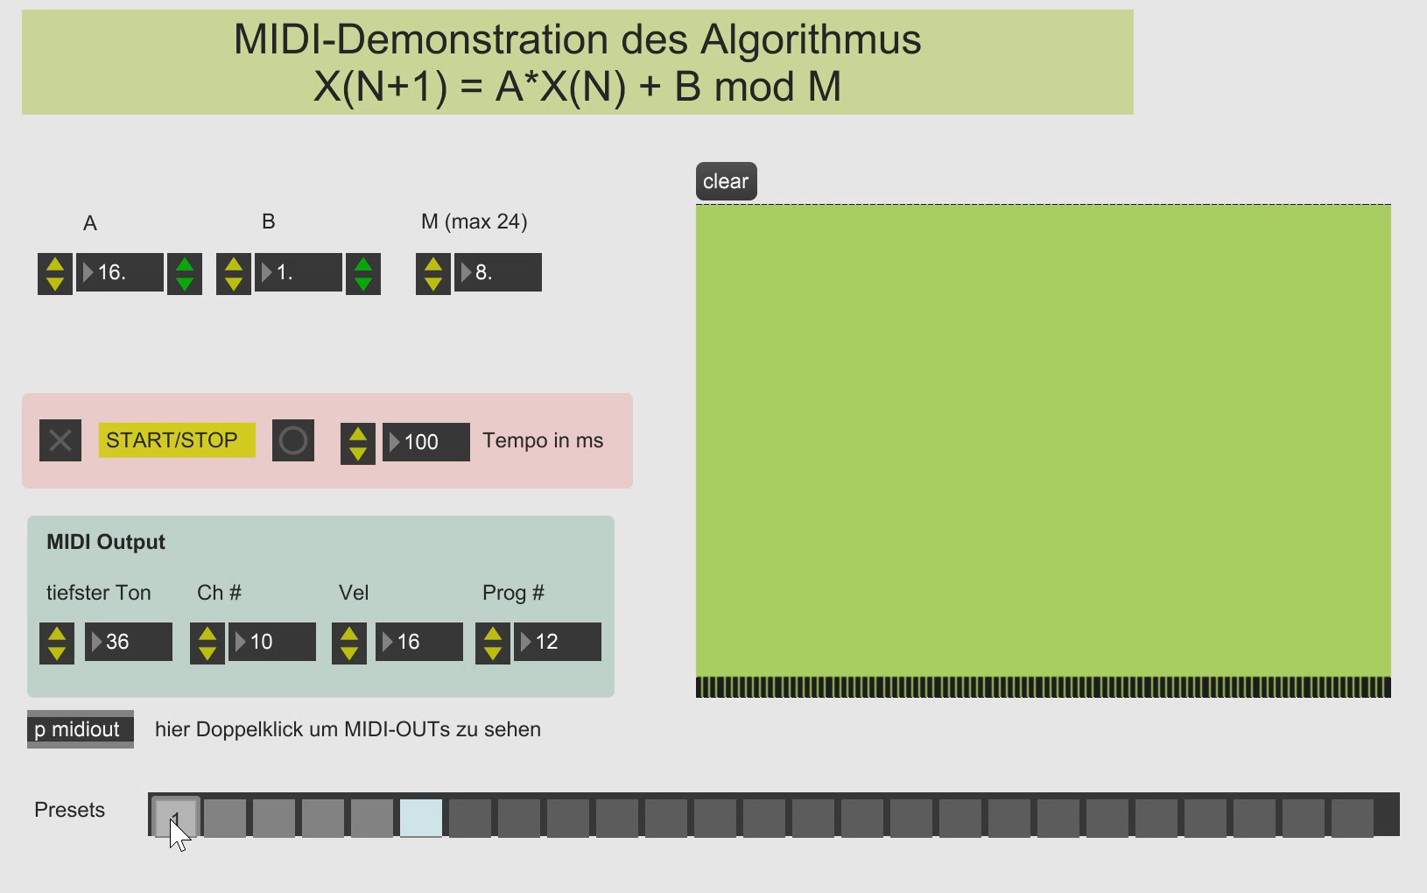
Beobachten Sie, wie ich die Zahl A verändere! Die Kästchen bei „Preset“ sind voreingestellte Anfangswerte.

Slide 15
Und nun weiter zum nächsten Beispiel…
Beobachten Sie, was mit dem Touch-Pad im nächsten Video passiert. Vergleichen Sie die Vorgänge mit dem 3. Touch-Pad („Wavetables“) und dem eben gezeigten Video!

Slide 16
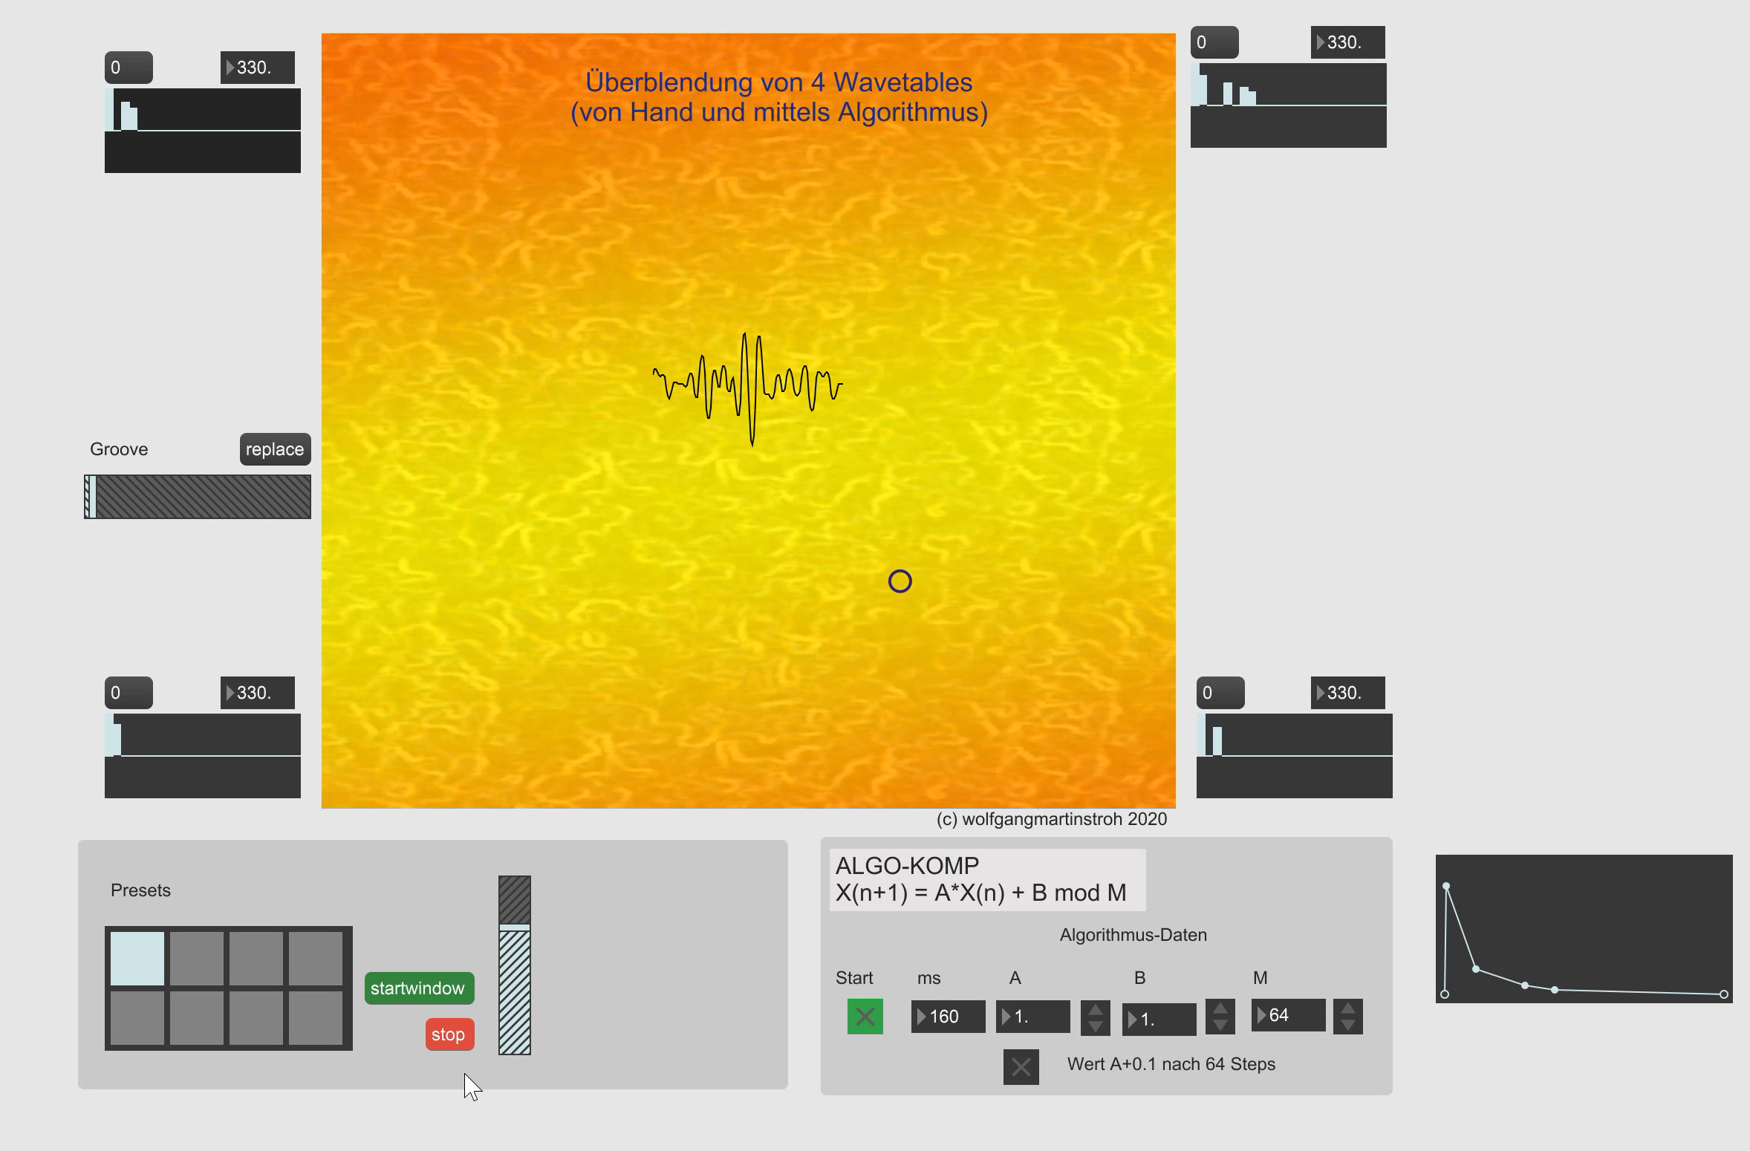

Slide 17
Da ist jetzt wirklich eine ganze Menge los!
1. Der Touch-Punkt wird nach dem vorher gezeigten Algorithmus über das Touch-Pad bewegt.
2. Der Wert A des Algorithmus wird „automatisch“ nach einer (wählbaren) Anzahl von Schritten um 0,1 hoch gesetzt.
3. Die Wavetables, die via „Presets“ von mir zunächst vorgegeben sind, werden von Hand bzw. mit der Maus verändert.
4. Ein passender Groove kann hinzugefügt werden, um das Ganze musikalisch etwas attraktiver zu gestalten.
5. Ein Hüllkurvengenerator macht aus den Wavetable-Klängen musikalisch „brauchbare“ Töne.
Der Algorithmus, der ja zunächst nur Tonhöhen-Folgen im Sinne repetitiver oder minimal music („Techno lässt grüßen!“) erzeugt hat, erzeugt jetzt Klangfarbenverläufe – aber nicht beliebig, sondern nach einem algorithmischen, komponierbaren Kalkül. Der hart gesottene Elektroniker freut sich, weil hier einerseits ein ganz neues kompositorisches Denken vorliegt, ein Umgang mit „gelenktem Zufall“, und weil andererseits das neue Komponieren von der Tonhöhe auf die Klangfarbe und den Sound übergreift.
Die Elektronik und der Computer können aber noch mehr: siehe nächstes Beispiel!

Slide 18
Weiter zum letzten Beispiel…
Beobachten Sie, was mit dem Touch-Pad im nächsten Video passiert. Versuchen Sie, die einzelnen Vorgänge zu beschreiben und herauszufinden, welche Funktion sie haben…
Ich verrate Ihnen etwas vorab: der Algorithmus aus dem letzten Beispiel wird hier nicht nur verwendet, um den Finger auf dem Touch-Pad zu bewegen, sondern auch dazu, die Wavetables selbst zu ändern…

Slide 19
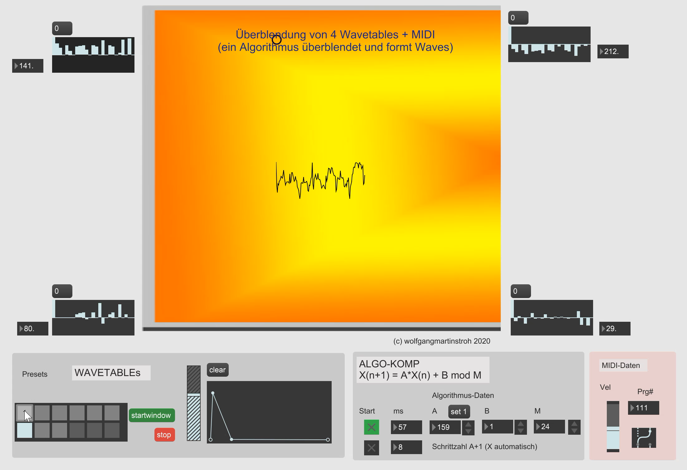

Slide 20
Wie schon gesagt wird hier der Algorithmus verwendet, um den Touch-Punkt zu bewegen und zusätzlich das Obertonspektrum der Wavetable-Klänge zu modifizieren. Die Klänge werden also doppelt gestaltet: einmal dadurch, dass die Wavetables der Bewegung folgenden miteinander vermischt werden, zum andern durch die automatische (alogorithmusbedingte) Verknüpfen der Position des Touch-Punktes mit den Wavetables selbst.
Dieser Kompositionsvorgange und damit das Ergebnis sind typisch für Elektronische Musik: eine zentrale kompositorische Idee (hier repräsentiert durch den Algorithmus) wird auf mehrere Parameter des musikalischen Materials angewandt. Dieser Vorgang ist aber aufgrund seiner Komplexität nicht unmittelbar hörbar. Der Hörer spürt bestenfalls, dass da irgend eine Logik im Hintergrund waltet, die aber nicht so einfach ist, als dass man sie explizit hören könnte.
Sie merken wohl jetzt auch das Problem dieser Argumentation! Ich habe es mit dem Slogan „die Dialektik kompositorischer Verfügungsgewalt“ bezeichnet. Je mehr der Komponist „kann“ um so weniger erreicht er die Hörer.

Slide 21
Der elektronische Spaß geht ja erst richtig los, wenn Sie die virtuellen Touch-Pads selbst von Hand bedienen können. Das ist unter Umständen möglich. (Und in einem normalen Seminar ohne Corona wäre das selbstverständlich.)
Die 5 Touch-Pads, die hier vorgeführt wurden, gibt es auch als Anwendung für Windows-PC‘s oder Windows-Emulationen auf Macs. Man kann mit diesen Anwendungen beliebige eigene Samples laden bzw. verwenden und natürlich alle Parameter des Algorithmus und der Wavetables verändern. Im Grunde eigen sich die Touch-Pades durchaus als Produktions-Tools für einfache elektronische Kompositionen im Live-Betrieb.
Vorgehen: Im StudIP die Datei „poly-morphing.zip“ herunter laden und entpacken. Sodann das Programm „max8.exe“ starten. Es entsteht die Konsole der vom IRCAM entwickelten Plattform „MAX“ (Version 8). Hier kann man die diversen Programme, die die Endung „mxf“ haben, laden bzw. per Drag & Drop auf die Konsole schieben. Die Oberfläche, die man dann sieht, ist allerdings nicht die entschlackte Präsentation der Videos sondern die Rohform des MAX-Programms. Links oben ist der „replace“-Button, über den man den Explorer öffnen und eine WAV-Datei laden kann. Alle Module der Videos kann man gut finden und entsprechend bedienen. (Das Original-Programm MAX8 kostet über 300 Euro und ist recht anspruchsvoll.)

Slide 22
Ende

